Slide 1
ГЛАВНОЕ УПРАВЛЕНИЕ ОБРАЗОВАНИЯ
ГРОДНЕНСКОГО ОБЛАСТНОГО ИСПОЛНИТЕЛЬНОГО КОМИТЕТА УЧРЕЖДЕНИЕ ОБРАЗОВАНИЯ
"ГРОДНЕНСКИЙ ГОСУДАРСТВЕННЫЙ
ЭЛЕКТРОТЕХНИЧЕСКИЙ КОЛЛЕДЖ
ИМЕНИ ИВАНА СЧАСТНОГО"
Тема: «Неподвижные детали
кривошипно-
шатунного механизма»
2020

Slide 2
Кривошипно-шатунный механизм (КШМ) служит для преобразования прямолинейного возвратно-поступательного движения поршня во вращательное движение коленчатого вала.

Slide 3
КШМ состоит из неподвижных и подвижных деталей. Группу неподвижных деталей составляют блок цилиндров, головки цилиндров, гильзы, вкладыши, крышки коренных подшипников.

Slide 4
Неподвижные детали КШМ. Блок цилиндров является базовой деталью (остовом) двигателя (рис. 1). На нем устанавливаются все основные механизмы и системы двигателя.

Slide 5
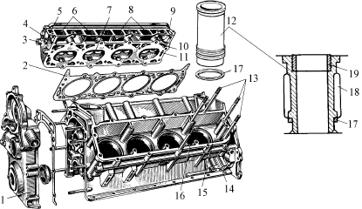
Рисунок 1 Неподвижные детали кривошипно-шатунного механизма V-образного двигателя

Slide 6
Рисунок 1 Неподвижные детали кривошипно-шатунного механизма V-образного двигателя:
1 – крышка блока зубчатых колес ГРМ; 2 – сталеасбестовая прокладка; 3 – головка блока цилиндров; 4, 10 – входные отверстия водяной рубашки; 5, 9 – выходные отверстия водяной рубашки; 6, 8 – каналы для подачи горючей смеси; 11 – седло клапана; 12 – мокрая гильза; 13 – шпильки крепления; 14 –верхняя часть; 15 – блок цилиндров; 16 – гнезда гильз; 17 – резиновое уплотнительное кольцо; 18 – водяная рубашка; 19 - вставка

Slide 7
В автотракторных многоцилиндровых двигателях с жидкостным охлаждением все цилиндры выполняются в виде общей отливки, которая и называется блоком цилиндров. Такая конструкция обладает наиболее высокой жесткостью и хорошей технологичностью. С раздельными цилиндрами в настоящее время выполняются только двигатели воздушного охлаждения.

Slide 8
Блок цилиндров работает в условиях значительного до 2000 °С и неравномерного нагрева и давления (9,0…10,0 МПа). Чтобы противостоять действию значительных силовых и температурных нагрузок, блок цилиндров должен обладать высокой жесткостью, обеспечивающей минимальные деформации всех его элементов, гарантировать герметичность всех полостей (цилиндры, рубашка охлаждения, каналы и т. д.), иметь высокий срок службы, простую и технологичную конструкцию.

Slide 9
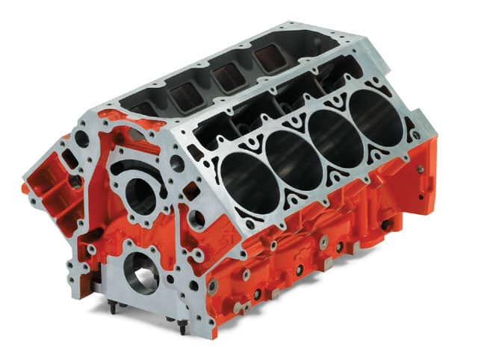
Для изготовления блока цилиндров применяют серый или легированный чугун, а также алюминиевые сплавы. Наиболее предпочтительным материалом для изготовления блока цилиндров в настоящее время является чугун, т.к. он дешев, обладает большой прочностью и мало поддается температурным деформациям. Иногда блок цилиндров отливают из высокопрочного хромомедного чугуна.

Slide 10
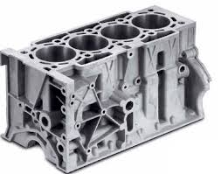
Существенным недостатком блоков из алюминиевых сплавов является их повышенное тепловое расширение и относительно невысокие механические качества.

Slide 11
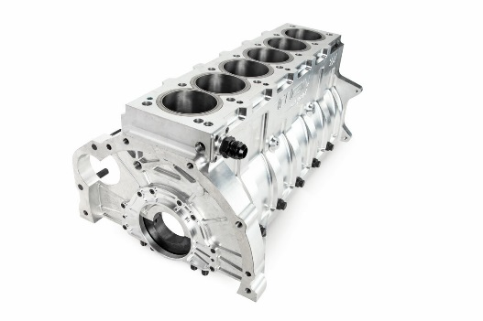
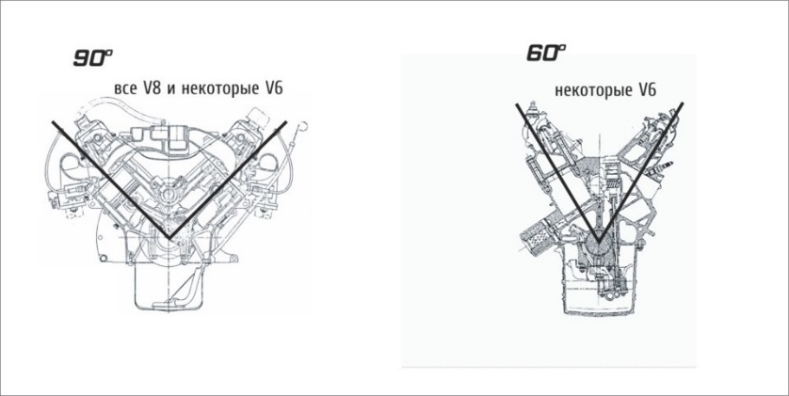
На двигателях с однорядным расположением цилиндров их номеруют, начиная с переднего. На V-образных двигателях номера присваивают вначале правому ряду цилиндров, начиная с переднего, а затем маркируют левый ряд.
Цилиндр в большинстве автотракторных двигателей выполняется в виде гильз, устанавливаемых в блок. Гильзы по способу установки делятся на сухие и мокрые.

Slide 12
Мокрые гильзы, омываемые снаружи охлаждающей жидкостью, обеспечивают лучший теплоотвод. Герметичность мокрой гильзы обеспечивают уплотнением нижней части резиновым кольцом 17 (рисунок 1) и установкой медной прокладки под верхним буртиком. Применение мокрых гильз улучшает отвод от цилиндров избыточного тепла, однако снижает жесткость блока цилиндров.

Slide 13
Рисунок 1 Неподвижные детали кривошипно-шатунного механизма V-образного двигателя

Slide 14
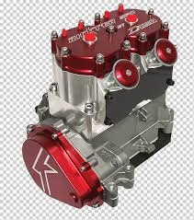
Сухие гильзы используются преимущественно в двухтактных двигателях, где применение мокрых гильз затруднительно.

Slide 15
Гильза воспринимает высокое давление рабочих газов, имеющих значительную температуру. Поэтому гильзы изготовляют, как правило, из ковкого легированного чугуна или хромомарганцевого чугуна методом центробежного литья, хорошо противостоящего эрозийному и абразивному износу.

Slide 16
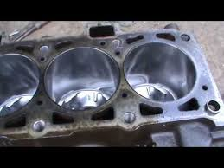
Внутренняя поверхность гильзы – зеркало цилиндра – тщательно обработана. Иногда зеркало цилиндра покрывается плазменным керамическим напылением на основе двуокиси циркония.

Slide 17
Поскольку условия работы верхней части гильзы наиболее тяжелые, а изнашивается она наиболее интенсивно, в современных двигателях равномерность износа цилиндров по высоте обеспечивается короткими вставками 19 из противокоррозионного высоколегированного аустенитного чугуна.

Slide 18
Рисунок 1 Неподвижные детали кривошипно-шатунного механизма V-образного двигателя

Slide 19
Головка цилиндров 3 (рисунок 1) служит для размещения камер сгорания, впускных и выпускных клапанов, свечей зажигания или форсунок. В процессе работы двигателя головка цилиндров подвергается воздействию высоких температур и давлений.

Slide 20
Рисунок 1 Неподвижные детали кривошипно-шатунного механизма V-образного двигателя

Slide 21
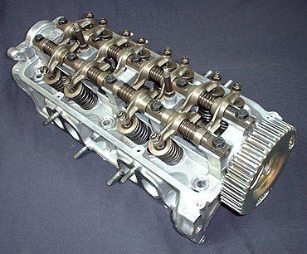
Нагрев отдельных частей головки неравномерен, т.к. одни из них соприкасаются с продуктами сгорания, имеющими температуру до 2500°С, а другие омываются охлаждающей жидкостью. Основные требования к конструкции головки цилиндров – высокая жесткость, исключающая деформации от механических нагрузок и коробление при рабочих температурах; простота; технологичность конструкции и небольшая масса.

Slide 22
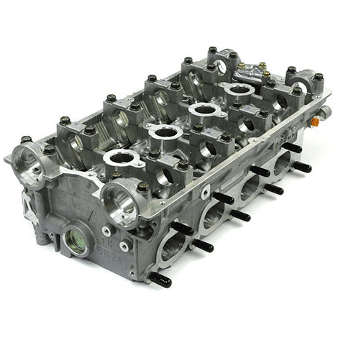
Головка цилиндров выполняется отливкой из серого легированного чугуна, хромомолибденового чугуна или алюминиевого сплава. Часто на поверхности камер сгорания, впускных и выпускных каналов наносится плазменное керамическое покрытие на основе двуокиси циркония.

Slide 23
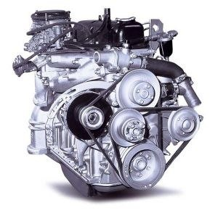
Выбор материала зависит от типа двигателя. В карбюраторных двигателях, где сжимается горючая смесь, предпочтение отдается более теплопроводным алюминиевым сплавам, т. к. это обеспечивает бездетонационную работу.

Slide 24
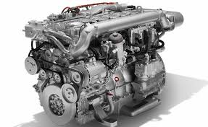
В дизельных двигателях, где сжимается воздух, головка цилиндров из чугуна способствует повышению температуры стенок камер сгорания, что улучшает протекание рабочего процесса, особенно при запуске в холодное время.

Slide 25
Головки цилиндров могут выполняться индивидуальными или общими. Индивидуальные головки, как правило, применяют в двигателях воздушного охлаждения. В большинстве двигателей, имеющих жидкостное охлаждение, применяют общие головки для каждого ряда цилиндров. В некоторых случаях, при большой длине блока цилиндров, применяют головки для группы цилиндров.

Slide 26
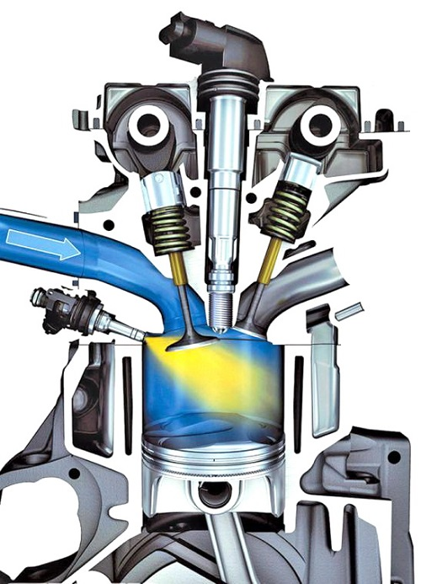
У карбюраторных двигателей и у некоторых типов дизелей обычно камеры сгорания располагают в головках цилиндров. Форма и расположение камер сгорания, впускных и выпускных каналов являются важным конструктивным параметром, определяющим мощностные и экономические показатели двигателей.

Slide 27
Форма камеры сгорания должна обеспечивать наилучшие условия для наполнения цилиндра свежим зарядом, полное и бездетонационное сгорание смеси, а также хорошую очистку цилиндра от продуктов сгорания.

Slide 28
Спасибо за внимание

